Slide 1
Industrie 4.0 - Verarbeitungspipeline
Erster Teambericht – 04.10.2016

Slide 2
Grundlegende Absprachen
Wöchentliche Teammeetings
Protokollierung von Meetings
Google Drive als gemeinsame Dokumentationsplattform
Corporate Design

Slide 3
Abgeschlossene Themen
Code Konventionen
Vergabe von Zuständigkeiten
GitHub-Einrichtung inklusive Test und User-Anleitung
Zustandsautomat in UML entworfen

Slide 4
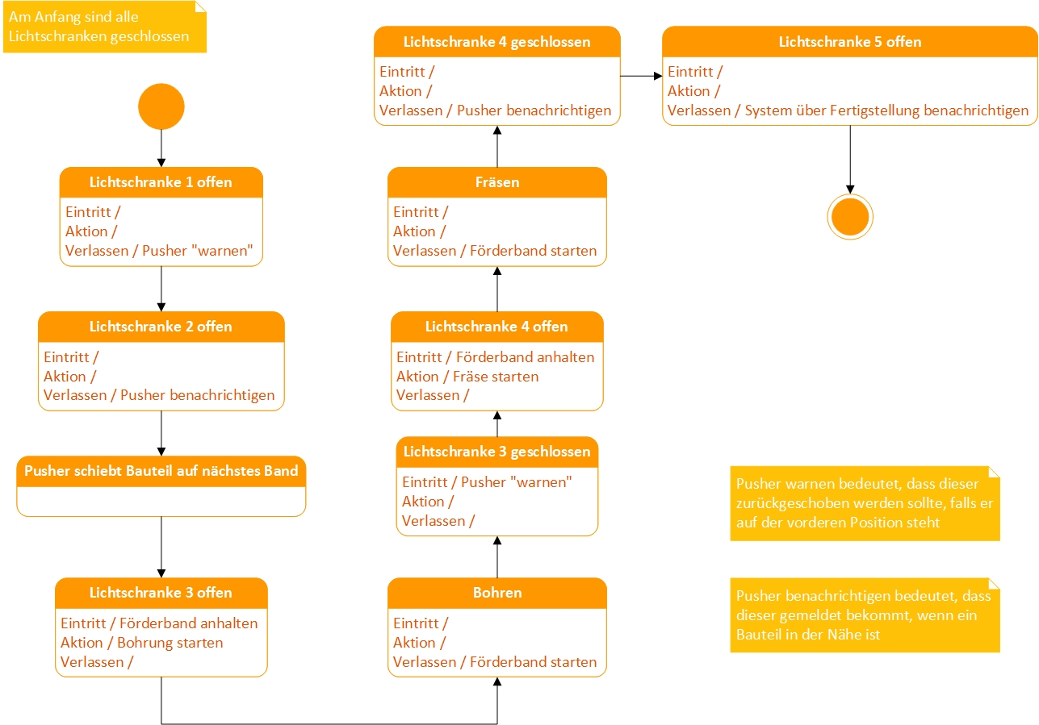

Slide 5
Forking Workflow
kein zentrales Repository → jeder Entwickler hat ein eigenes Repository
ein Verantwortlicher pflegt das „offizielle“ Repository und kann in dieses pushen
(wird auch bei Open-Source-Software verwendet)

Slide 6
Forking Workflow
kein anderer Entwickler kann in das private Repository pushen
Kopie auf lokaler Maschine
Änderungen werden in „eigenes“ Repository gepusht
Pull Request an Verantwortlichen des „offiziellen“ Repository

Slide 7
Forking Workflow
https://www.atlassian.com/git/tutorials/comparing-workflows/forking-workflow

Slide 8
Aktuelle Errungenschaften
Programm zur Erzeugung von Beispieldaten in einer Datenbank
Kafka Consumer in Entwicklung

Slide 9
Ziele bis zum 11.10.2016
Fertigstellung des Kafka-Consumers
Erste Beispielvisualisierung
Einbinden von Apache Spark in die Pipeline

Slide 10
Vielen Dank für die Aufmerksamkeit
Gibt es Fragen?

Slide 11
Taktstraße
Daten werden über ActiveMQ an Apache Kafka gesendet
Veröffentlichung einer ERP-Datei in einem Verzeichnis
Kafka-Consumer empfängt Dateien im JSON-Format

